Slide 1



TRƯỜNG TIỂU HỌC ……
CHÀO MỪNG QUÝ THẦY CÔ
VỀ DỰ GIỜ THĂM LỚP
Môn Tự nhiên và Xã hội lớp 3
Bài 28: BỀ MẶT TRÁI ĐẤT (T3)
Giáo viên:……………………………………
Lớp: 3

Slide 2


Slide 3
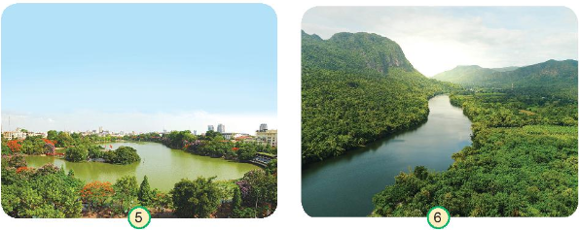
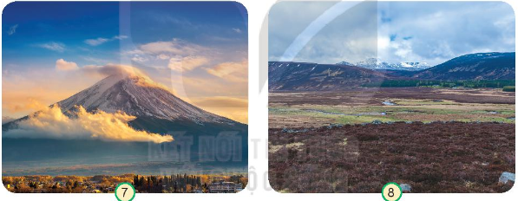
Thứ……ngày…..tháng…..năm…….
TỰ NHIÊN VÀ XÃ HỘI
Bài 28: BỀ MẶT TRÁI ĐẤT (T3)
1. Xác định được đúng dạng địa hình trong từng hình và giải thích. (Làm việc nhóm 4)
Hình 5: Thuộc dạng địa hình hồ vì đây là 1 vùng trũng tụ nước, bao quanh là đất cao.
Hình 7: Thuộc dạng địa hình núi vì nhô cao, đỉnh nhọn và dốc.
Hình 6: Thuộc dạng địa hình sông vì đây là dòng nước lớn chảy trên cao xuống thấp.
Hình 8: Thuộc dạng địa hình Cao nguyên vì nằm ở sát chân núi, cao nhưng bằng phẳng.

Slide 4
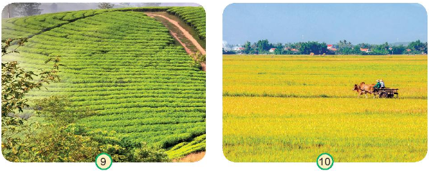
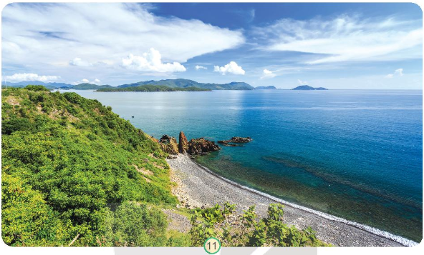
Thứ……ngày…..tháng…..năm…….
TỰ NHIÊN VÀ XÃ HỘI
Bài 28: BỀ MẶT TRÁI ĐẤT (T3)
1. Xác định được đúng dạng địa hình trong từng hình và giải thích. (Làm việc nhóm 4)
Hình 9: Thuộc dạng địa hình đồi vì đây là vùng đất nhô cao nhưng đỉnh tròn, dốc thoải.
Hình 11: Thuộc dạng địa hình biển vì đây là vùng nước rộng lớn, không nhìn thấy hết được các vùng xung quanh.
Hình 10: Thuộc dạng địa hình đồng bằng vì vùng đất này bằng phẳng, không nằm sát chân núi.

Slide 5
Thứ……ngày…..tháng…..năm…….
TỰ NHIÊN VÀ XÃ HỘI
Bài 28: BỀ MẶT TRÁI ĐẤT (T3)
2. Kể tên một số núi, đồi, cao nguyên, đồng bằng, sông, hồ, biển mà em biết (Làm việc nhóm 4)
Núi: Phan Xi Păng- Hoàng Liên Sơn, Phu Si Lung, núi Bà Đen, Núi Yên Tử, núi Cấm, Phú Lương, Tà Cú…
Đồi: đồi chè Tân Cương –Thái Nguyên, Đồi Thanh Sơn – Phú Thọ, Đồi Suối Giàng –Yên Bái, Mộc Châu- Sơn La, Đông Giang Quảng Nam, Cầu Đất –Đà Lạt Lâm Dồng, Pleiku- Gia Lai,Tâm Châu- Bảo Lộc Lâm Đồng
Đồng bằng:Bắc Bộ, Nam Bộ…
Sông: Sông Hồng, Sông Đà, Sông Mã, Sông Cái, Sông Chảy, Sông Đồng Nai, Bạch Đằng, Cửu Long, Tiền Giang, Hậu Giang
Hồ:Hồ Ba Bể - Bắc Cạn, Hò Xuân Hương, Tuyền Lâm- Đà Lạt, Biển Hồ -Tây Nguyên, Trị An
Biển:Bãi Sao Phú Quốc, Mũi Né -Bình Thuận, Nha Tranh – Khánh Hòa. Mỹ Khê –Đà Nẵng, Cửa Đại Hội An Quảng Nam,Biển Hồ Cốc, Côn Đảo- Vũng Tàu, Hạ Long- Quảng Ninh
Notes:
Phú Quốc có rất nhiều bãi biển và các hòn đảo đẹp như bãi Trường, bãi Dài, bãi Sao, bãi Khem, Gành Dầu, Vũng Bầu, Rạch Vẹm, Bà Kèo, Cửa Cạn hoặc Bà Kèo…

Slide 6
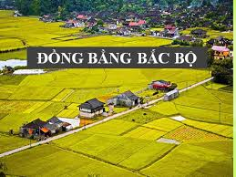
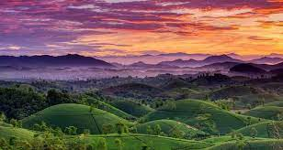
Thứ……ngày…..tháng…..năm…….
TỰ NHIÊN VÀ XÃ HỘI
Bài 28: BỀ MẶT TRÁI ĐẤT (T3)
3. Dạng địa hình nơi em sinh sống (Làm việc cá nhân)
Đồi chè Long Cốc Phú Thọ

Slide 7
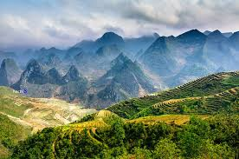
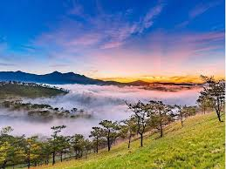
Thứ……ngày…..tháng…..năm…….
TỰ NHIÊN VÀ XÃ HỘI
Bài 28: BỀ MẶT TRÁI ĐẤT (T3)
3. Dạng địa hình nơi em sinh sống (Làm việc cá nhân)
Cao nguyên Đá Đồng Văn -Hà Giang
Cao nguyên Di Linh

Slide 8
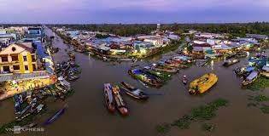

Thứ……ngày…..tháng…..năm…….
TỰ NHIÊN VÀ XÃ HỘI
Bài 28: BỀ MẶT TRÁI ĐẤT (T3)
3. Dạng địa hình nơi em sinh sống (Làm việc cá nhân)
Miền Tây Nam Bộ
Thành phố

Slide 9

Thứ……ngày…..tháng…..năm…….
TỰ NHIÊN VÀ XÃ HỘI
Bài 28: BỀ MẶT TRÁI ĐẤT (T3)
Bề mặt lục địa có chỗ nhô cao là núi, đồi, chỗ bằng phẳng là cao nguyên và đồng bằng. Hồ là vũng trũng chứa nước, sông là những dòng nước chảy thường xuyên trên lục địa. Biển là một bộ phận của đại dương

Slide 10

Thứ……ngày…..tháng…..năm…….
TỰ NHIÊN VÀ XÃ HỘI
Bài 28: BỀ MẶT TRÁI ĐẤT (T3)
Quan sát tranh
Dự đoán Minh làm gì? Em có làm được như Minh không , cùng làm nhé.
Phú Quốc có rất nhiều bãi biển và các hòn đảo đẹp như bãi Trường, bãi Dài, bãi Sao, bãi Khem, Gành Dầu, Vũng Bầu, Rạch Vẹm, Bà Kèo, Cửa Cạn hoặc Bà Kèo…

Slide 11

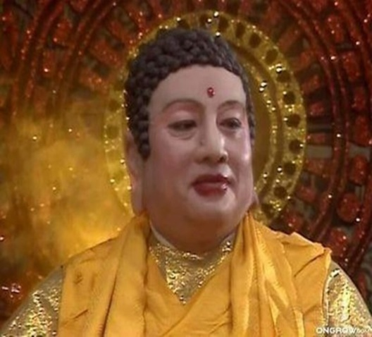
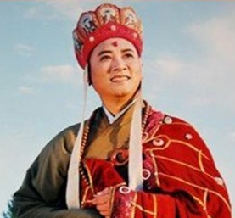
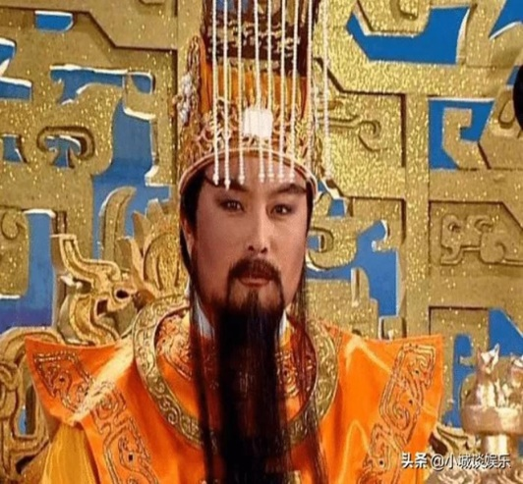
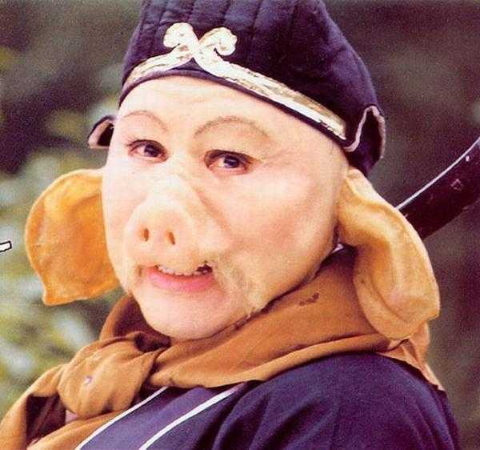

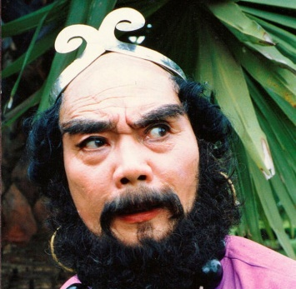
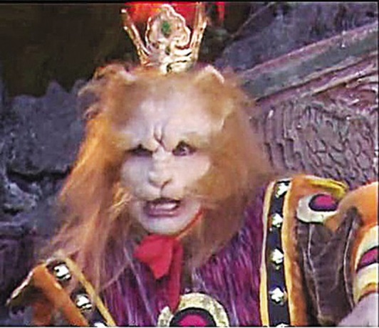
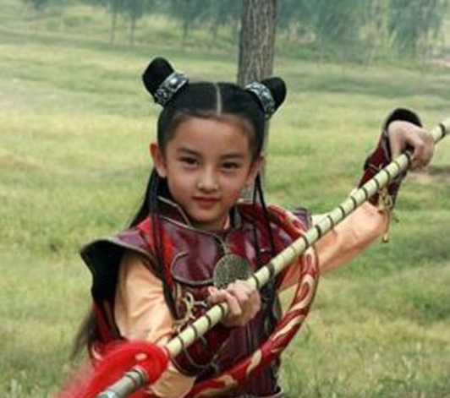
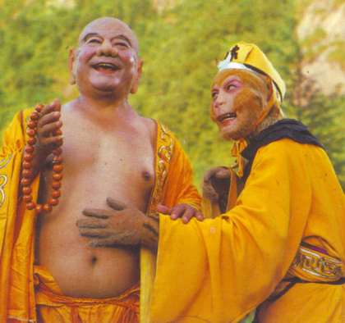
Thứ……ngày…..tháng…..năm…….
TỰ NHIÊN VÀ XÃ HỘI
TRÒ CHƠI: TÂY DU KÍ

Slide 12

XIN CHÂN THÀNH CẢM ƠN
QUÝ THẦY CÔ GIÁO VÀ CÁC EM

